Slide 1
BIL | TAJUK | TARIKH | SURATKHABAR
1 | GEELY LABUR RM30 BILION DI TANJUNG MALIM | 7 APRIL 2023 | SINAR HARIAN
2 | 59 UNIT PENGECAS EV AKAN DIPASANG | 11 APRIL 2023 | BERITA HARIAN
3 | KELANTAN PERKENAL BECA ELEKTRIK GUNA SOLAR | 12 APRIL 2023 | BERITA HARIAN
4 | Mybess SISTEM SIMPANAN TENAGA BATERI PERTAMA BUATAN MALAYSIA | 12 APRIL 2023 | BERITA HARIAN
5 | SIME DARBY MOTORS RAIKAN SERAHAN 1,000 UNIT KENDERAAN ELEKTRIK | 13 APRIL 2023 | SINAR HARIAN
6 | PROTON KELUAR KERETA ELEKTRIK PERTAMA BUATAN MALAYSIA 2025 | 13 APRIL 2023 | BERITA HARIAN
7 | MENANTI EV MAMPU MILIK KELUARAN PROTON | 14 APRIL 2023 | SINAR HARIAN
8 | ELETRE PASARAN MALAYSIA TAWAR HARGA BERMULA RM578,000 | 14 APRIL 2023 | BERITA HARIAN
9 | GLOMAC, TNB TEROKA PERNIAGAAN TENAGA SOLAR | 19 APRIL 2023 | SINAR HARIAN

Slide 2
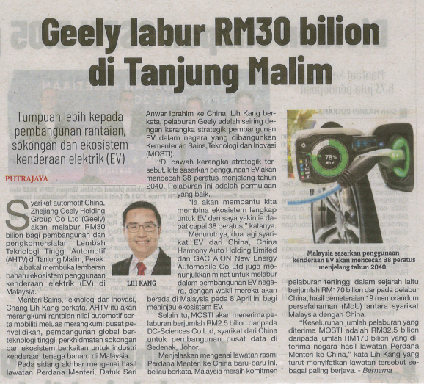
SINAR HARIAN
7 APRIL 2023
SH|GEELY LABUR RM30 BILION DI TANJUNG MALIM| MS 29

Slide 3
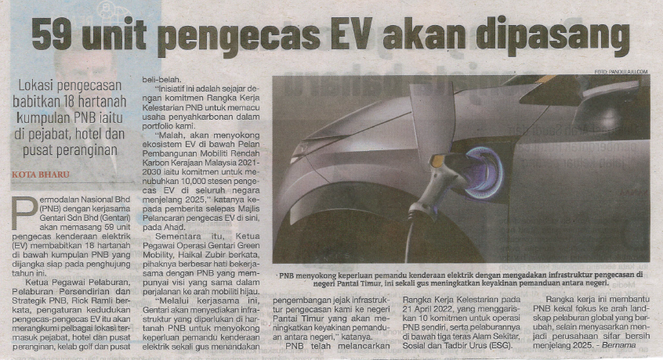
SINAR HARIAN
11 APRIL 2023
SH|59 UNIT PENGECAS EV AKAN DIPASANG| MS 4

Slide 4
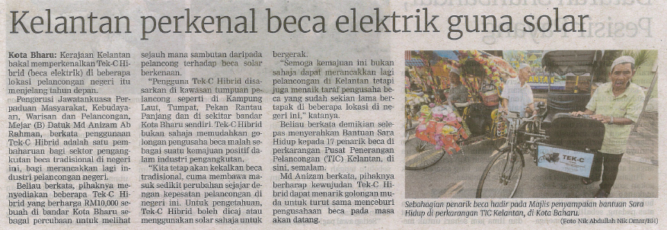
BERITA HARIAN
12 APRIL 2023
BH|KELANTAN PERKENAL BECA ELEKTRIK GUNA SOLAR| MS 19

Slide 5
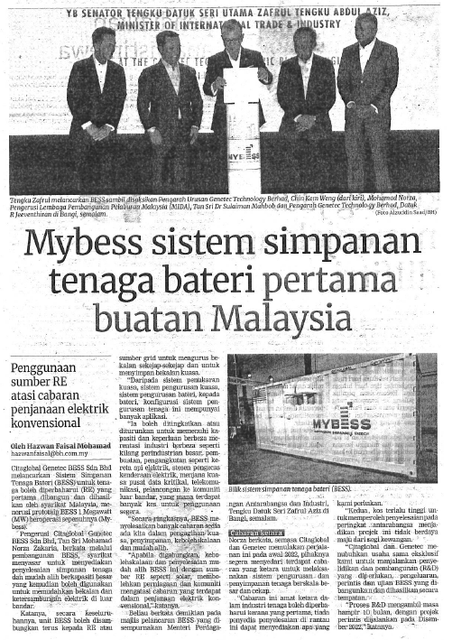
BERITA HARIAN
12 APRIL 2023
BH|Mybess SISTEM SIMPANAN TENAGA BATERI PERTAMA BUATAN MALAYSIA| MS 25

Slide 6
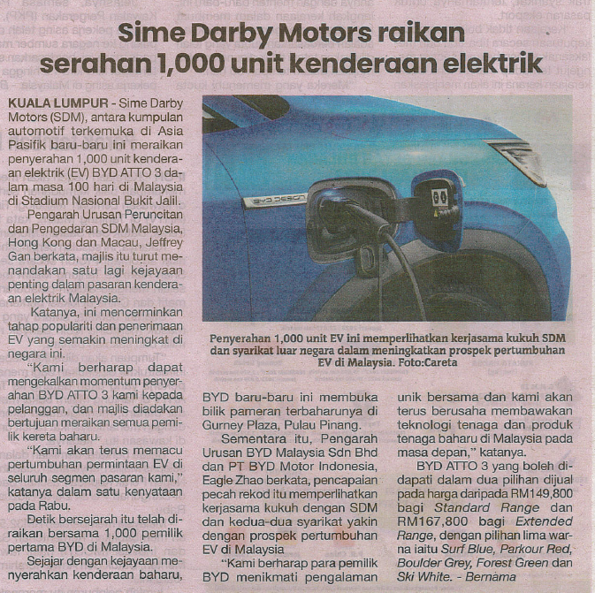
SINAR HARIAN
13 APRIL 2023
SH|SIME DARBY MOTORS RAIKAN SERAHAN 1,000 UNIT KENDERAAN ELEKTRIK| MS 29

Slide 7
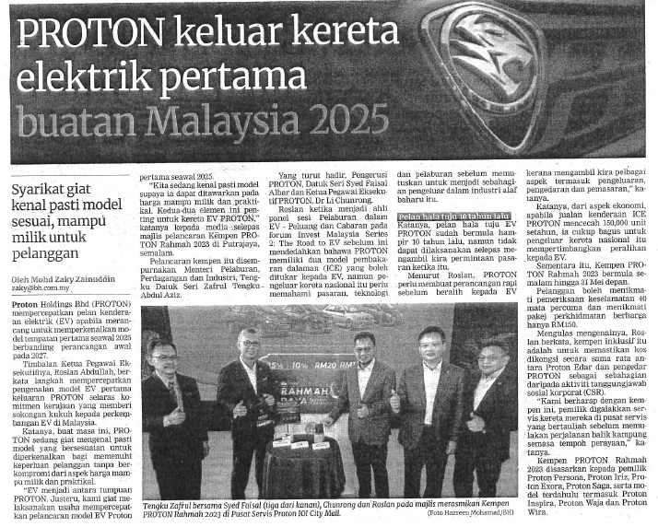
BERITA HARIAN
13 APRIL 2023
BH|PROTON KELUAR KERETA ELEKTRIK PERTAMA BUATAN MALAYSIA 2025| MS 23

Slide 8
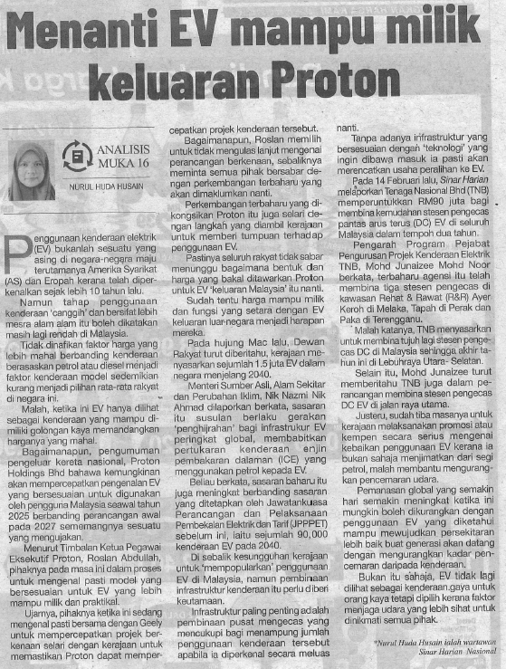
SINAR HARIAN
14 APRIL 2023
SH|MENANTI EV MAMPU MILIK KELUARAN PROTON| MS 16

Slide 9
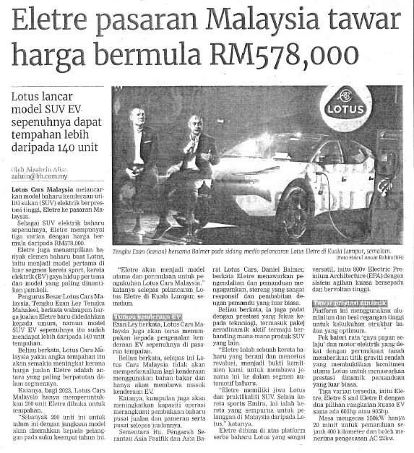
BERITA HARIAN
14 APRIL 2023
BH| ELETRE PASARAN MALAYSIA TAWAR HARGA BERMULA RM578,000 | MS 31

Slide 10
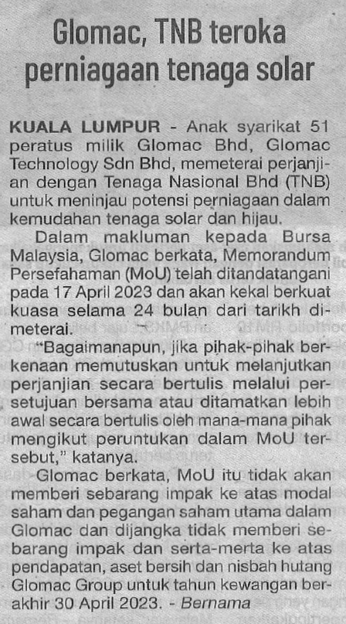
SINAR HARIAN
19 APRIL 2023
SH| GLOMAC, TNB TEROKA PERNIAGAAN TENAGA SOLAR| MS 29

